Slide 1
OPERACIONES CON LOS ENTORNOS ESPECÍFICOS DE CUESTIONARIOS
(Importar/exportar el banco de preguntas al entorno de cuestionarios producción)
Servicios Informáticos-Área eCampus-UATD
Mayo 2020

Slide 2
La creación de este entorno especial para la realización de cuestionarios responde a la necesidad de garantizar, en la medida de lo posible, que la totalidad del sistema de docencia online (Campus Virtual) se mantenga lo más estable posible.
La generación de cuestionarios con preguntas y respuestas aleatorias, con grandes picos de entrada a los cuestionarios por parte de los alumnos a la vez y a las mismas horas en varias facultades simultáneamente, supone una gran carga para el sistema y no podíamos garantizar el buen funcionamiento de la aplicación.
A partir de ahora, exclusivamente, se va a utilizar este entorno para la realización de cuestionarios y por esta razón vamos a refrescar algunos aspectos a tener en cuenta en este entorno.
Para la creación de cuestionarios lo más importante es contar con el banco de preguntas a partir del cual vamos a confeccionar nuestro cuestionario.
Vamos a ver cómo exportar desde el entorno habitual de este curso las preguntas e importarlas en el entorno de cuestionarios.

Slide 3
Exportación del banco de preguntas

Slide 4
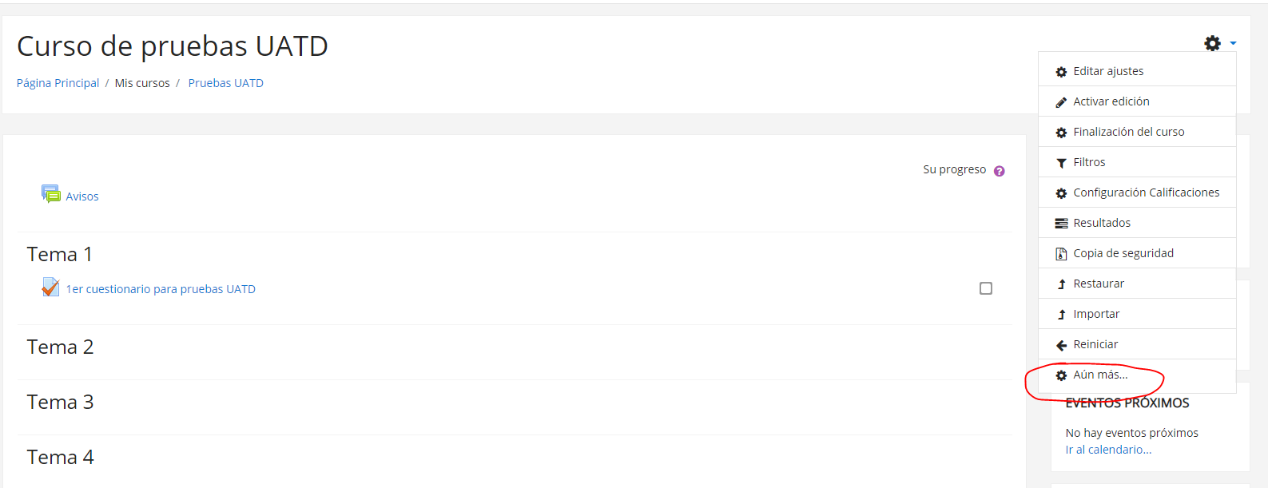
Exportación del banco de preguntas
Entramos en nuestro curso del entorno habitual, vamos a la rueda dentada y elegimos la opción de AÚN MÁS.
MOODLE HABITUAL

Slide 5
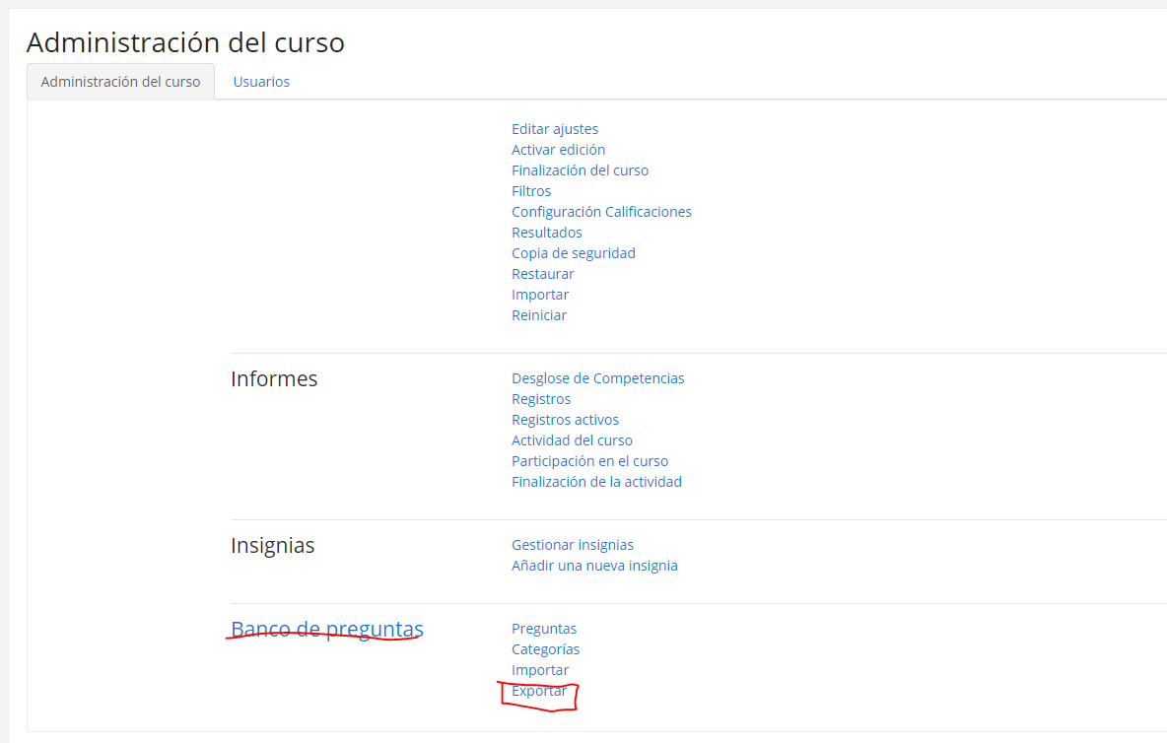
Exportación del banco de preguntas
En la parte de abajo, vamos al Banco de preguntas y elegimos la opción de Exportar
MOODLE HABITUAL

Slide 6
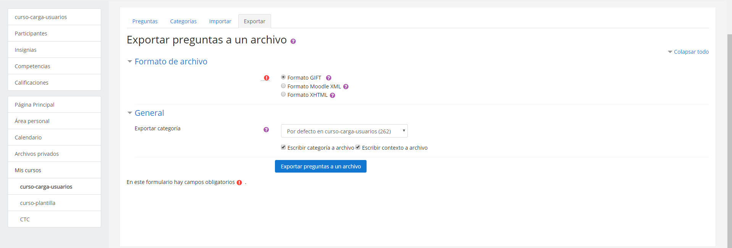
Exportación del banco de preguntas
En esta pantalla, elegimos el tipo de archivo en el que queremos exportar nuestro banco, que será en formato GIFT, aunque se puede elegir cualquiera de los otros. El resto de opciones las dejamos como están. Finalmente pinchamos en el botón Exportar preguntas a un archivo
MOODLE HABITUAL

Slide 7
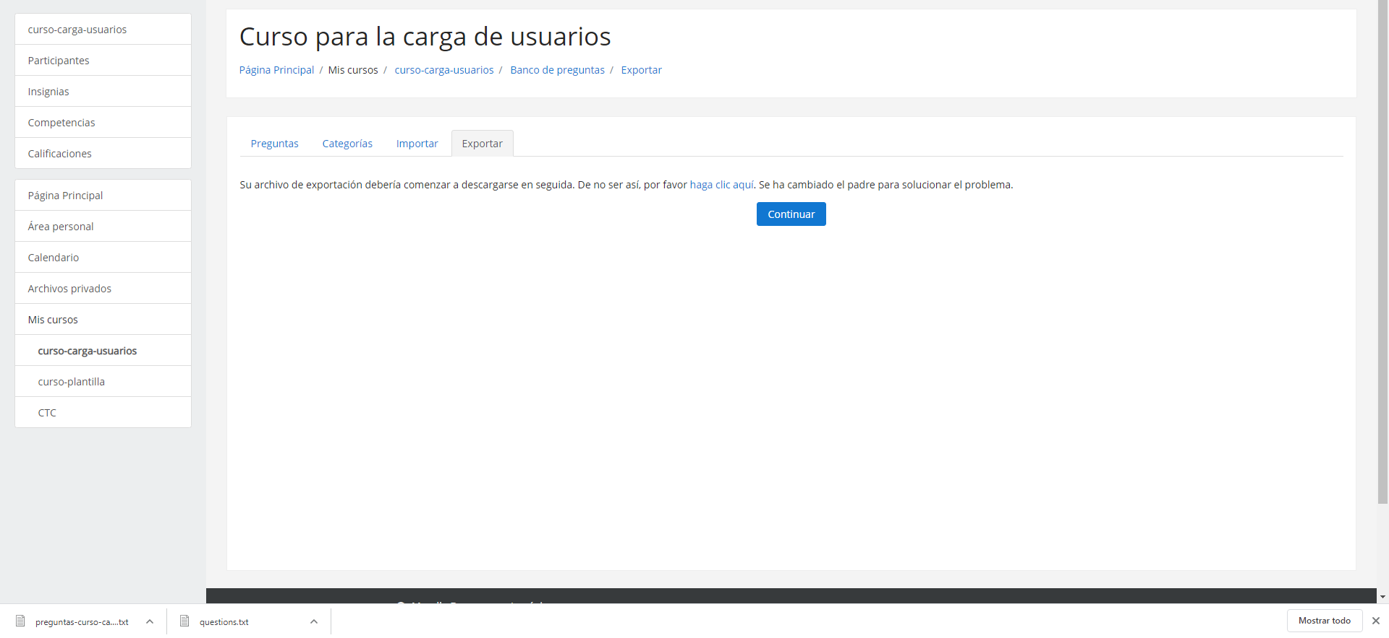
Exportación del banco de preguntas
Seguidamente nos descarga en nuestro equipo local el archivo en texto plano *.txt. Damos a continuar y ya hemos concluido el proceso de exportación del banco de preguntas.
MOODLE HABITUAL

Slide 8
Importación del banco de preguntas al entorno de cuestionarios

Slide 9
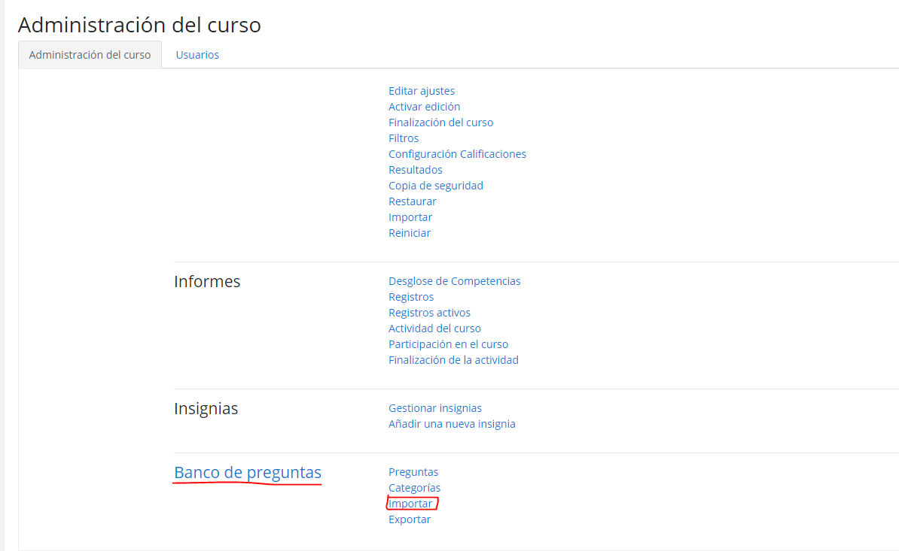
Importación del banco de preguntas al entorno de cuestionarios
Para importar seguimos el mismo camino, pero esta vez ya tenemos que estar en nuestro curso del entorno de cuestionarios, ir a la rueda dentada, pinchar en Aún más y elegir Importar del Banco de preguntas.
MOODLE CUESTIONARIOS

Slide 10
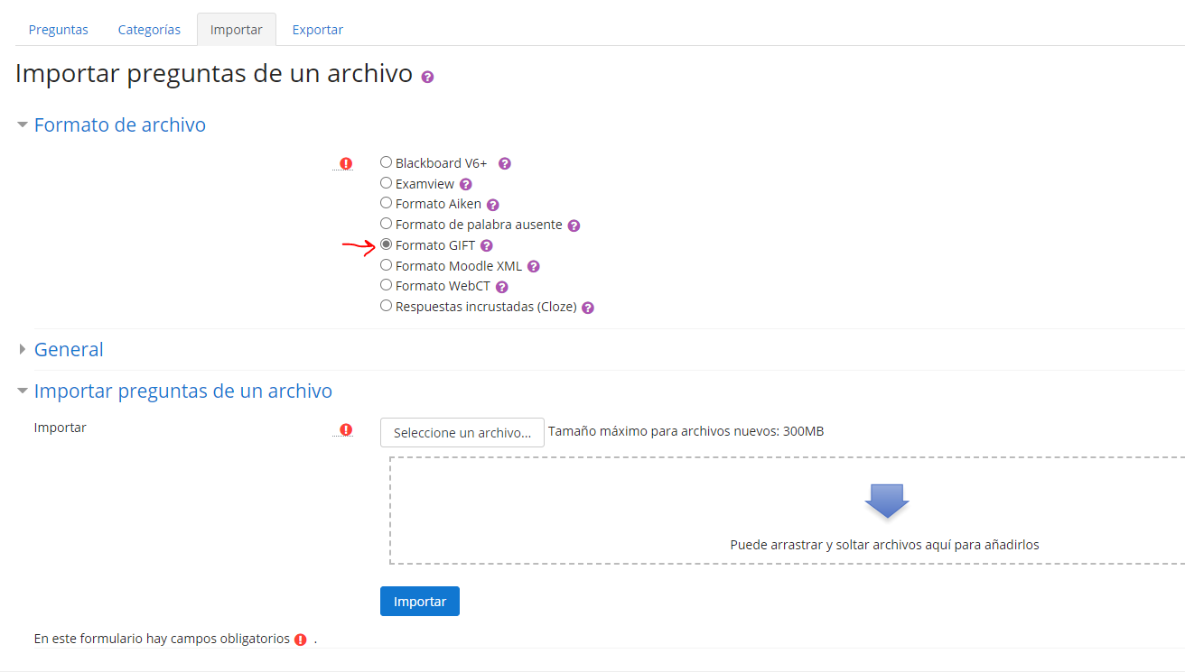
Importación del banco de preguntas al entorno de cuestionarios
Elegimos el formato de archivo GIFT y seleccionamos el archivo de nuestro ordenador.
MOODLE CUESTIONARIOS

Slide 11
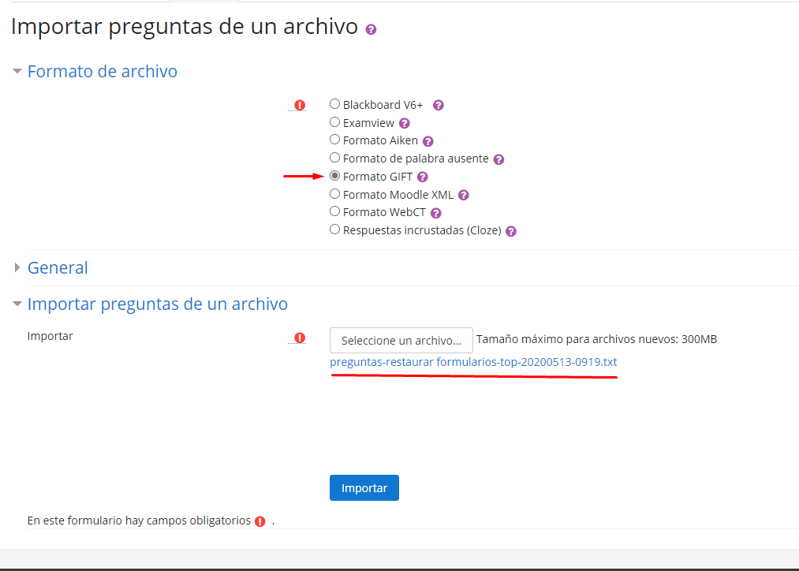
Importación del banco de preguntas al entorno de cuestionarios
Una vez que tenemos subido nuestro fichero de preguntas, pinchamos en Importar y comenzará el proceso.
MOODLE CUESTIONARIOS

Slide 12
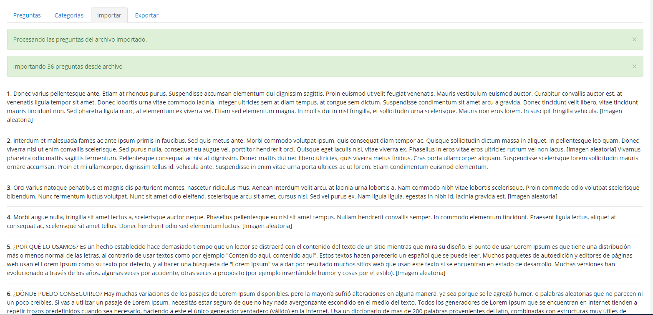
Importación del banco de preguntas al entorno de cuestionarios
Si todo ha ido bien, nos mostrará una pantalla como ésta, indicando que el proceso se ha realizado correctamente y con un resumen de las preguntas importadas.
MOODLE CUESTIONARIOS

Slide 13
Configuración del banco de preguntas en el cuestionario

Slide 14
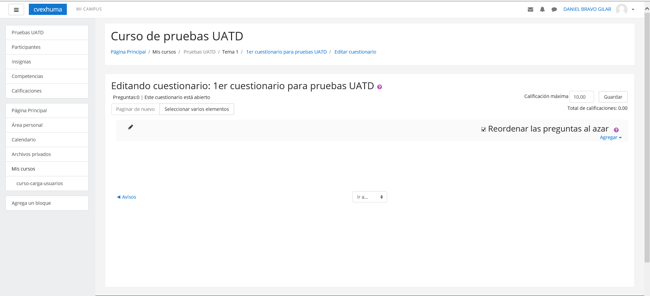
Configuración del banco de preguntas
Una vez que ya tenemos nuestro banco de preguntas, procederemos a crear el cuestionario. Lo hacemos como siempre, activamos los ajustes del curso, añadimos la actividad cuestionario y lo configuramos. Podemos activar la opción de Reordenar las preguntas al azar.
MOODLE CUESTIONARIOS

Slide 15
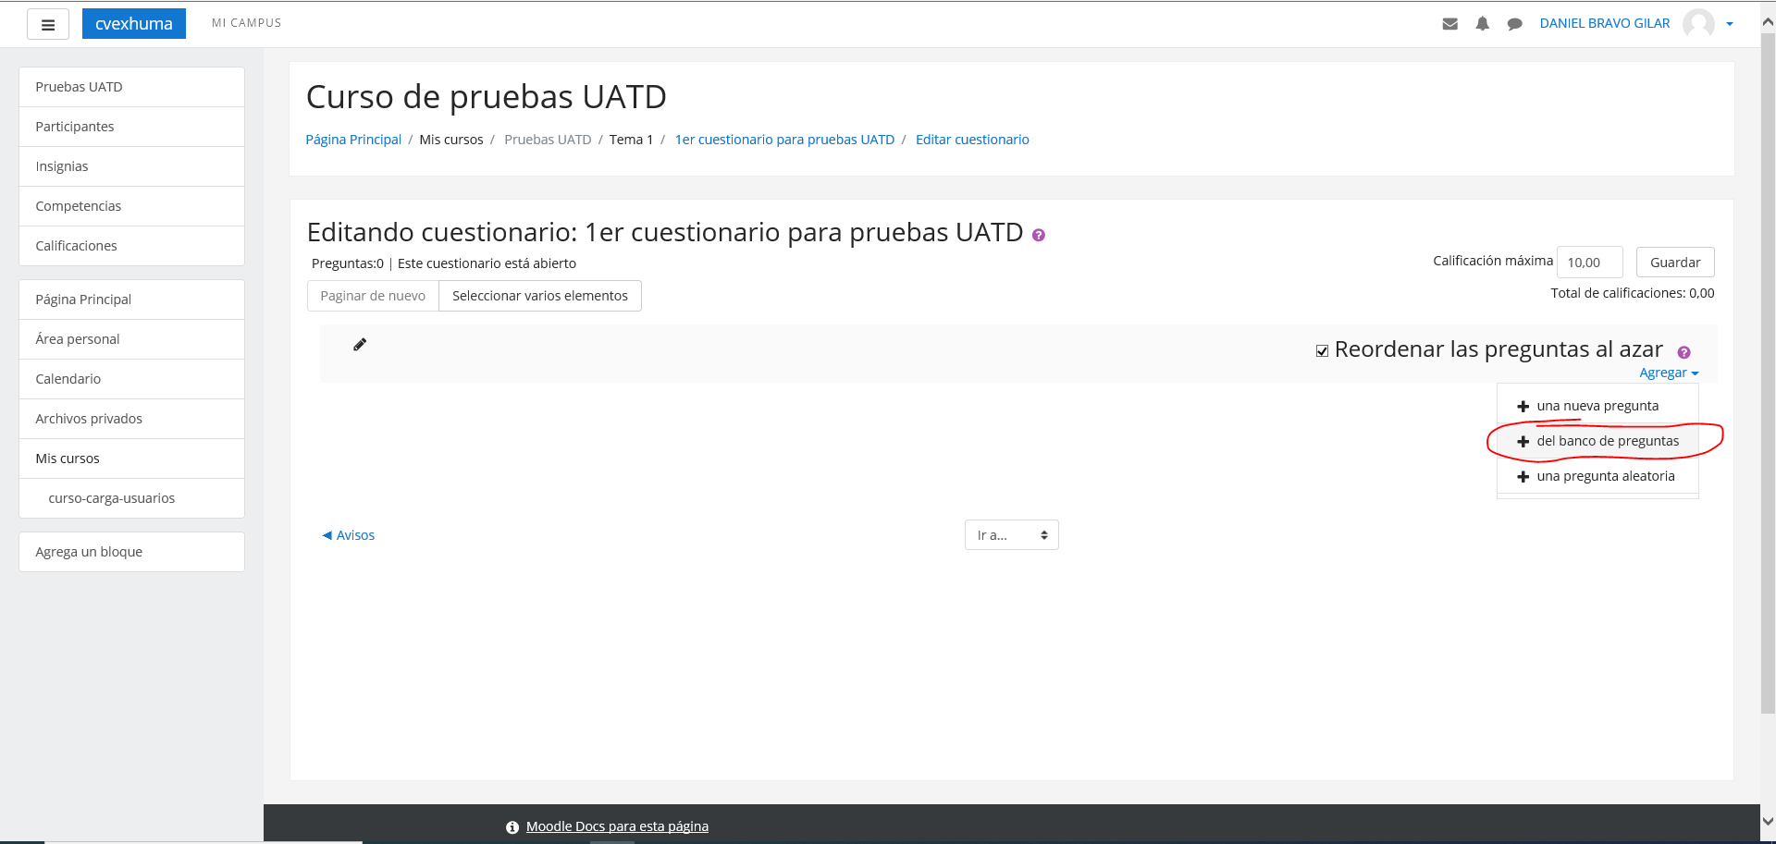
Configuración del banco de preguntas
Para añadir las preguntas, una vez que tenemos configurado el cuestionario, lo editamos y agregamos las preguntas de nuestro banco de preguntas.
MOODLE CUESTIONARIOS

Slide 16
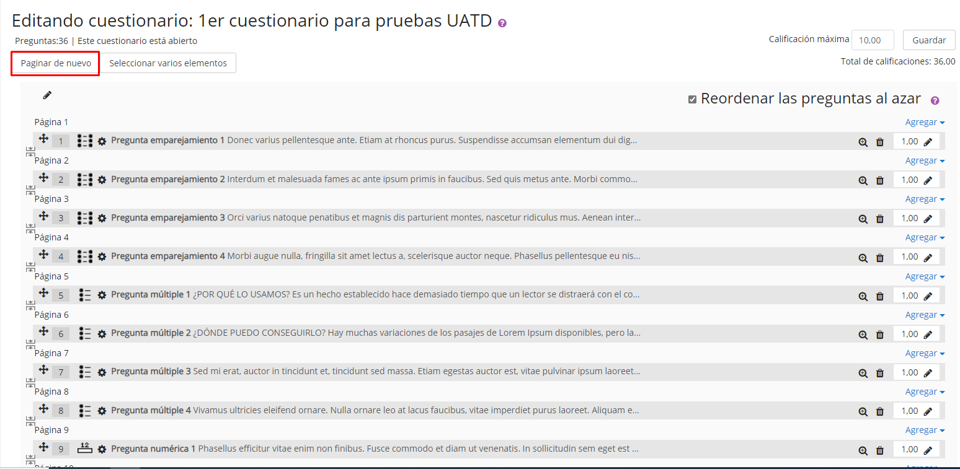
Configuración del banco de preguntas
Así queda nuestro cuestionario con las preguntas del banco. Si nos fijamos cada página tiene 1 sola pregunta, por cuestiones técnicas es aconsejable tener varias preguntas en cada página. Podemos pinchar en Paginar de nuevo.
MOODLE CUESTIONARIOS

Slide 17
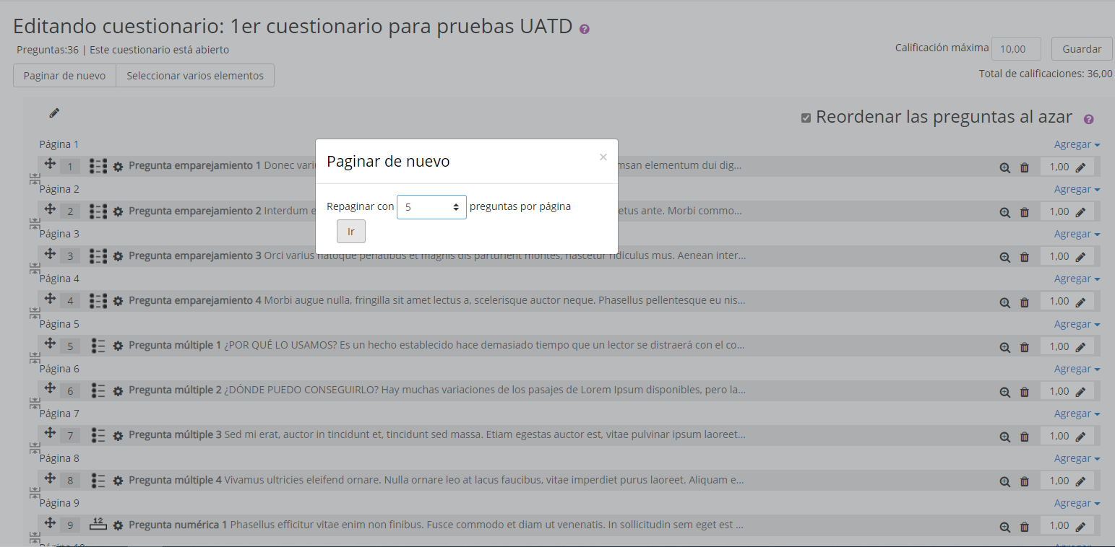
Configuración del banco de preguntas
Y aquí podemos decirle cuantas preguntas tenemos por página. Como orientación 5 preguntas por página puede estar bien, o calcular unas preguntas por página para que se contesten en un tiempo de entre 10-15 minutos por página. Es importante no usar una pregunta por página, ni tampoco poner todas las preguntas en una única página.
MOODLE CUESTIONARIOS

Slide 18
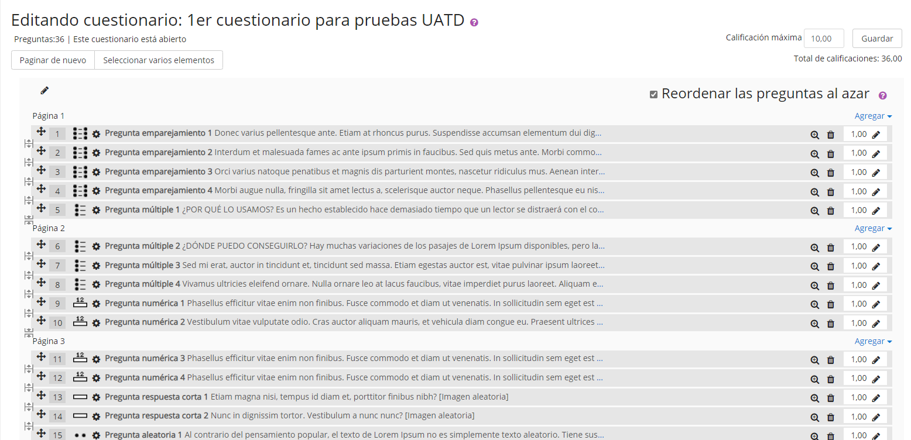
Configuración del banco de preguntas
Y éste sería el resultado final con 5 preguntas por página.
MOODLE CUESTIONARIOS

Slide 19
GRACIAS

